Slide 1

“Modelo de predicción para el porcentaje de población con acceso a la electricidad de la Republica Centroafricana”
PROYECTO MODULO 1
SIMULACION MATEMÁTICA
Carlos Barboza Ochoa
José Roberto vaca Alvarado

Slide 2
Tabla de contenido
Objetivos……………………………………………………………………………………………………………………………………3
Representación……………………………………………………………………………………………………………….............4
Modelo……………………………………………………………………………………………………………………………………….5
Solución……………………………………………………………………………………………………………………………………...6

Slide 3

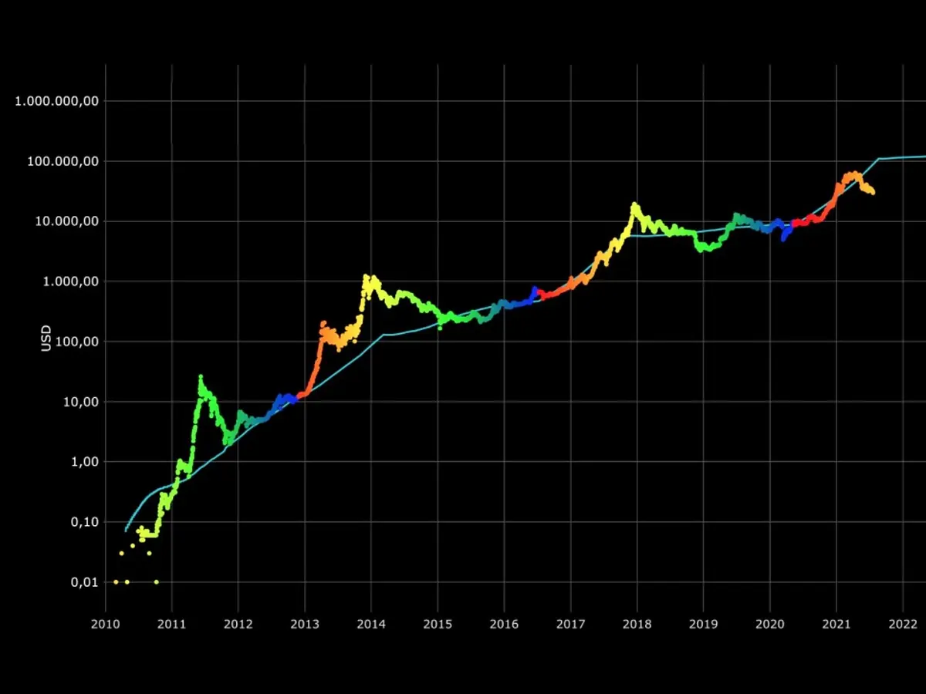
OBJETIVOS
Crear un modelo que prediga en que año el 100% de la población en la república centroafricana tendrá acceso a electricidad.
Obtener una forma de trabajar los datos acerca del porcentaje de población mundial que tiene acceso a electricidad.
Encontrar un ajuste apropiado para los datos obtenidos.

Slide 4
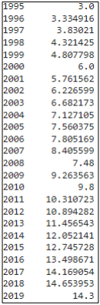
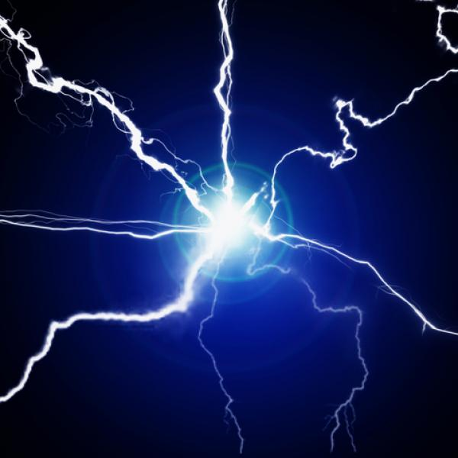
REPRESENTACIÓN
Para este proyecto usamos los datos proporcionados por el Banco Mundial sobre el porcentaje de población que tienen acceso a energía eléctrica en el país, en este caso elegimos la Republica Centroafricana por sus porcentajes tan bajos (menores al 15% de la población).

Slide 5
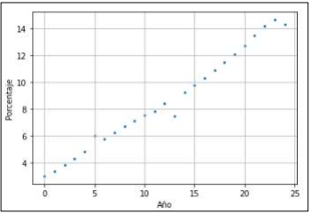
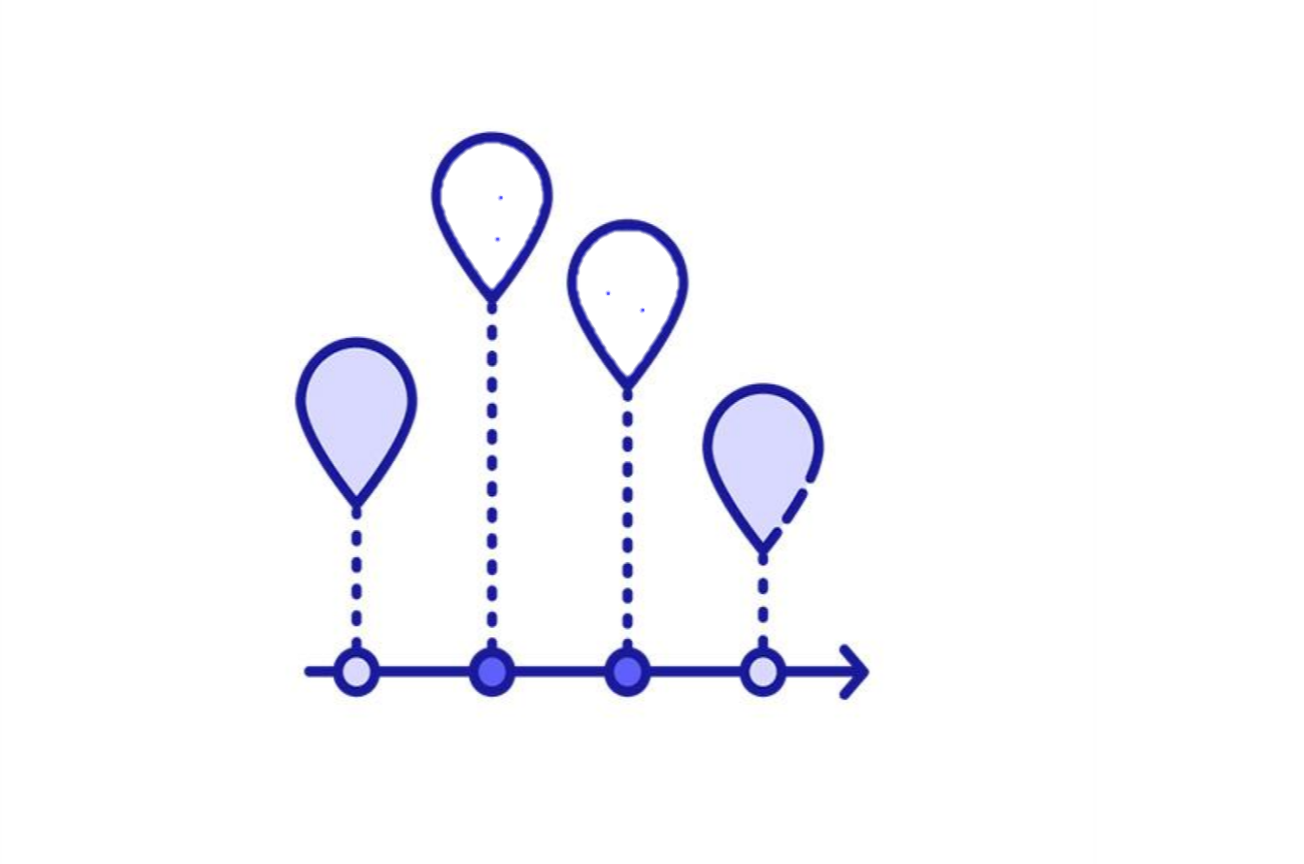
MODELO
Para iniciar con el modelo, se plasmó la tabla con los datos en una gráfica, donde tomamos el año 1995 como nuestro año 0.

Slide 6
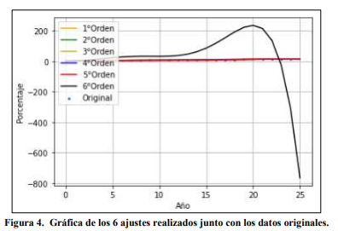
SOLUCIÓN
Para crear un ajuste apropiado y poder predecir el comportamiento de la gráfica usaremos 6 ajustes diferentes con polinomios de grado 1 hasta grado 6.

Slide 7
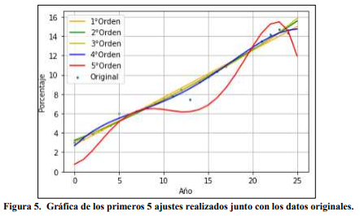
Descartamos el polinomio de grado 6, ya que no nos permite visualizar correctamente los datos.
La gráfica queda de la siguiente manera:

Slide 8
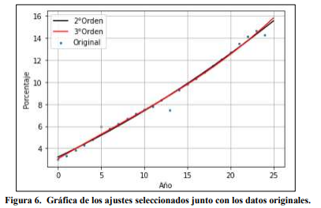
Como los tres primeros modelos son muy parecidos entre sí, optamos por graficar solo los modelos con polinomios grado 2 y 3, donde la gráfica queda de la siguiente manera:

Slide 9
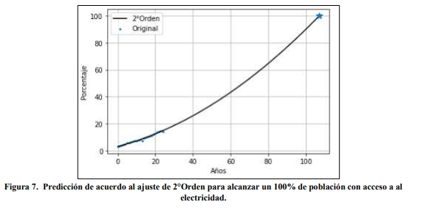
Extrapolaremos los datos para ambos modelos con el fin de encontrar el año en que ambos lleguen al 100% y así poder compararlos.
Para el modelo con polinomio de segundo grado encontramos que se necesitarían 107 años a partir de 1995, eso quiere decir que el 100% de su población tendrá acceso a energía eléctrica hasta el año 2102.

Slide 10
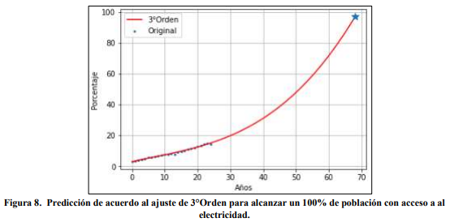
Para el modelo con polinomio de tercer grado encontramos que se necesitarían 68 años a partir de 1995, eso quiere decir que el 100% de su población tendrá acceso a energía eléctrica hasta el año 2063.

